Slide 1
LightDB 迁移培训
Notes:
https://wenku.baidu.com/view/b2b93540a0c7aa00b52acfc789eb172dec639907.html
https://wenku.baidu.com/view/cbec1412cc7931b765ce159d.html

Slide 2
1
LightDB数据库简介
1-1

Slide 3
LightDB数据库
LightDB数据库是一个关系型数据库管理系统，它提供了一种全面、开放、集成的方法来管理数据。
它由LightDB软件和LightDB数据库组成。
LightDB作为一款100% 兼容PostgreSQL生态的数据库，在PostgreSQL的基础上拓展了新的编译和运行引擎，比如分布式引擎、Oracle特性、MySQL特性、列式存储引擎等，进一步提升了系统的性能和扩展性。始于开源，回馈开源。LightDB立足于具有金融行业对数据库的要求，从开源使用者转向贡献者，打造出更快、更稳、更懂金融的分布式数据库。
1-1

Slide 4
LightDB 数据库体系结构：概览
C
Java
libpq
JDBC
connect
SQL
connect
SQL
LightDB Instance
postmaster
(lightdb)
shared buffer
WAL Bufffer
Lock/latch
fork
CLOG Bufffer
others
lightdb
fork
lightdb
maintain_work_mem、temp_buffer、work_mem、ringbuffer、catalog cache
fork
lightdb
BG Writer
WAL Sender
Sys logger
Logical replication launcher
pg_cron launcher
Autovacuum launcher
WAL Writer
WAL Receiver
checkpointer
Archiver
Stats Collector
Dynamic BG worker
Data Files
WAL files
Clog files
Lock files
key.lic
1-1
tablespace
Archive logs
lightdb.conf
Stats files

Slide 5
部署模式
单机模式
单节点部署，适用于初次接触LightDB的同学体验。
高可用模式
为提高数据库容灾能力，生产环境推荐部署高可用模式，一般推荐一主多从的模式。该模式是通过同步复制的，所以对网络有一定要求：
如果部署一主一从，要求主从必须在同一个网段，如同为192.168.0.xx网段，且子网掩码相同，此时，观察点（witness）可装可不装；
如果要部署一主多从，则至少有一个从节点和主节点同网段，其中观察点（witness）必须安装，也要求和主节点同网段，观察点是当出现脑裂情况下起仲裁作用。为了防止同步时网络延迟过高，同网段的从节点可以配置异步或者同步，但不同网段的从节点配置为异步模式
分布式模式
分三种，常规模式，即一个协调节点，两个及以上工作节点，每个节点为高可用模式部署；单机多实例，即一台服务器部署多个实例，一个实例为协调节点，其他实例为工作节点；多机单实例，即多台服务器，每台服务器部署一个实例，其中一个实例为协调节点，其他实例为工作节点。生产环境推荐常规模式部署，其他两种模式仅为测试和学习使用。

Slide 6
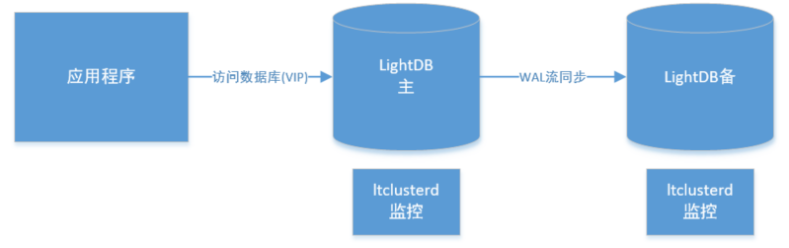
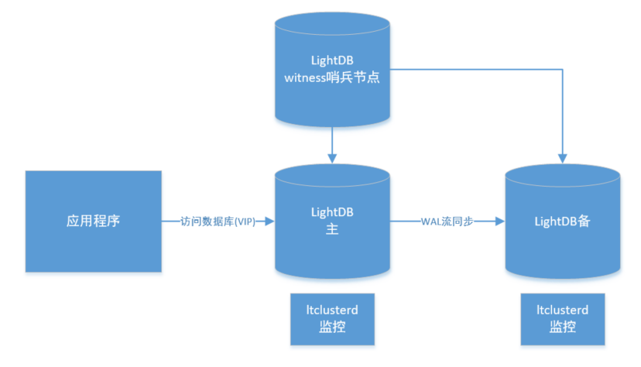
部署模式（高可用）
高可用模式拓扑图（一主一从）
高可用模式拓扑图（一主一从带哨兵）

Slide 7
部署模式(高可用，一主多从)
高可用模式拓扑图（一主两从）

Slide 8
部署模式（分布式）
分布式模式拓扑图（常规模式）
1CN2DN(1个协调节点，2个work节点)
说明：工作节点数可根据业务规模以及预算来评估，支持横向拓展。考虑协调节点的资源瓶颈，可以部署多协调节点的，通过lvs实现负载均衡来解决这一问题。

Slide 9
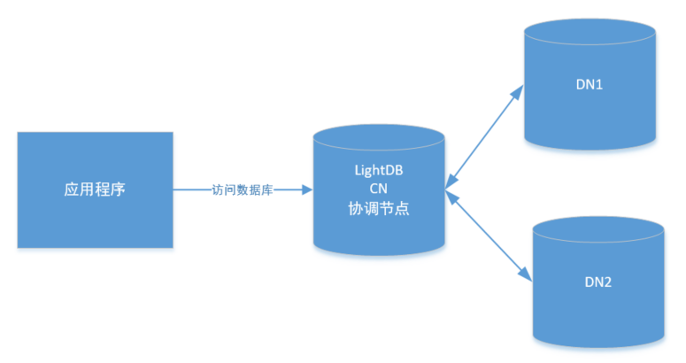
部署模式（分布式-测试环境）
1CN2DN部署架构，至少需要部署3个LightDB数据库实例。
在开发和测试环境中，
3个LightDB数据库实例可以部署在一台
服务器上(单机多实例)
在一个LightDB数据库实例上，
也可以开启分布式特性，这样可以
实现数据分片，提高并行度
(单机分布式)
测试环境(部署在一台或者多台服务器上)

Slide 10
1
LightDB数据库安装
1-1

Slide 11
安装环境
目前LightDB适配的系统架构
CPU | OS | 安装包
X86_64 | Centos7/el7 | el7.x86_64
 | Rockylinux8 | el8.x86_64
海光x86_64 | 麒麟V10 | ky10.hygon64
 | 麒麟V10sp1 | ky10sp1.hygon64
Loongarch64 | 麒麟V10sp1 | ky10sp1.loongarch64
aarch64 | Centos7/el7 | el7.aarch64
 | Rockylinux8 | el8.aarch64
 | 麒麟V10sp1 | ky10sp1.aarch64

Slide 12
服务器配置
开发环境:
如果在开发和测试环境使用，1核1G就可以了，本地虚拟机也可以
如果在生产环境部署，或者做性能测试，参考以下配置:
配置参数 | 最低配置 | 推荐配置
CPU | 16核 | 96核
内存 | 64GB | 256GB
存储 | 60GB，SSD NVMe | 1TB以上SSD NVMe或PMEM
网络 | 千兆网络 | 万兆网络

Slide 13
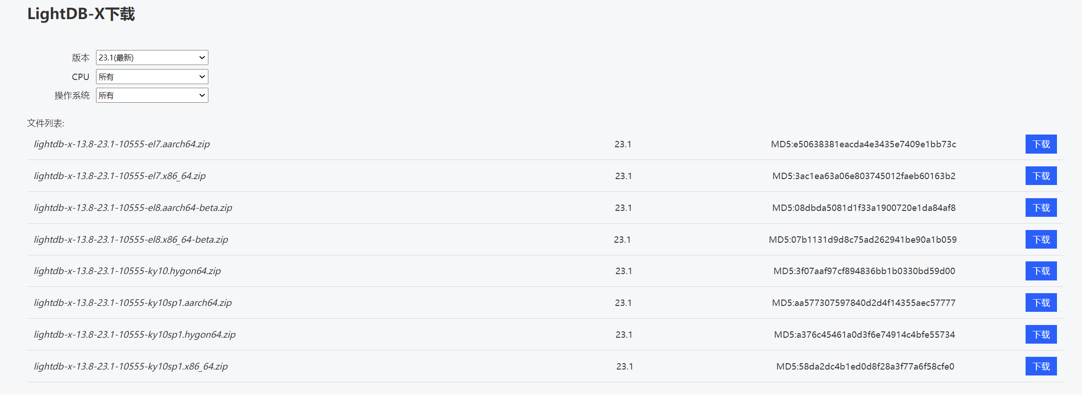
安装包下载
安装包下载地址 : http://www.light-pg.com/downloadCate.html
安装手册地址: http://www.light-pg.com/docs/LightDB_Install_Manual/current/index.html
正确选择对应平台的安装包

Slide 14
技术资料与社区
LightDB官方网站http://www.light-pg.com/documents.html
百度/必应（推荐）lightdb xxx，其中xxx为关键字。如lightdb特性。因为lightdb 100%兼容PostgreSQL，所以也可搜索PostgreSQL xxx
LightDB全国钉钉技术群 ,群号：41900551
微信群可联系恒生客户经理或微信：zhjh_1011

Slide 15
1
LightDB数据库访问
1-1

Slide 16
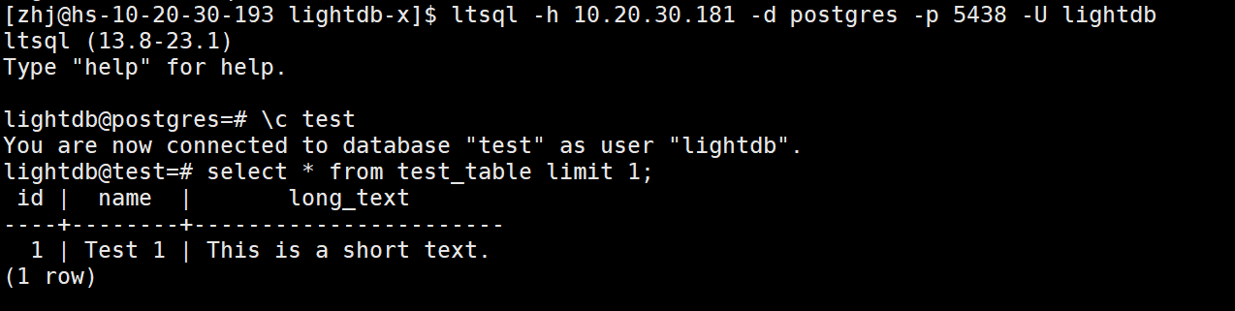
命令行客户端ltsql
ltsql是LightDB自带的基于命令行的客户端工具，类似于oracle的sqlplus
ltsql[ option...] [ dbname [username]]
ltsql的常用的参数：
-p 数据库实例端口，默认5432
-h 数据库实例主机ip，默认本机
-d 数据库名，默认postgres
-U数据库登录用户名，默认lightdb
参考文档 http://www.light-pg.com/docs/lightdb/current/app-psql.html

Slide 17
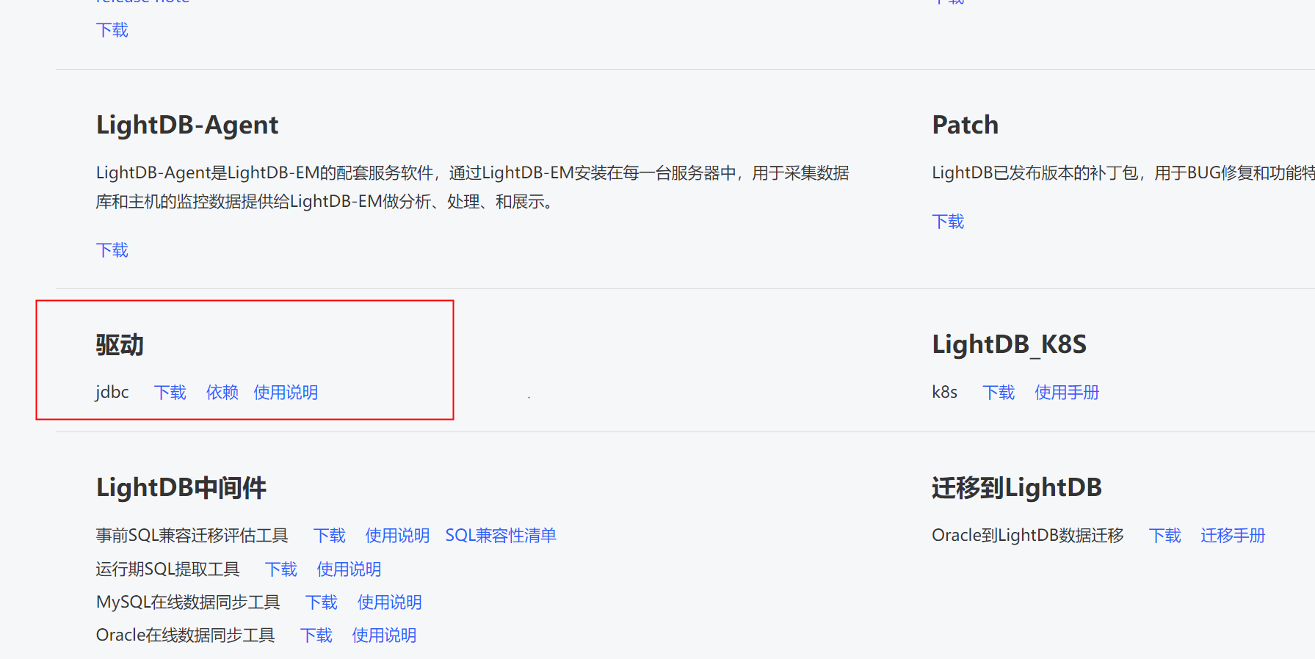
2.3 JDBC连接配置
LightDB提供适配的JDBC驱动，可在开源Maven仓库下载使用。
具体查看LightDB下载网站: http://www.light-pg.com/downloadCate.html
  driver = org.postgresql.Driver
  url=jdbc:postgresql://${host}:${port}/${dbname}
应用代码的使用方式和postgresql jdbc完全兼容：
https://jdbc.postgresql.org/documentation/head/connect.html#connection-parameters

Slide 18
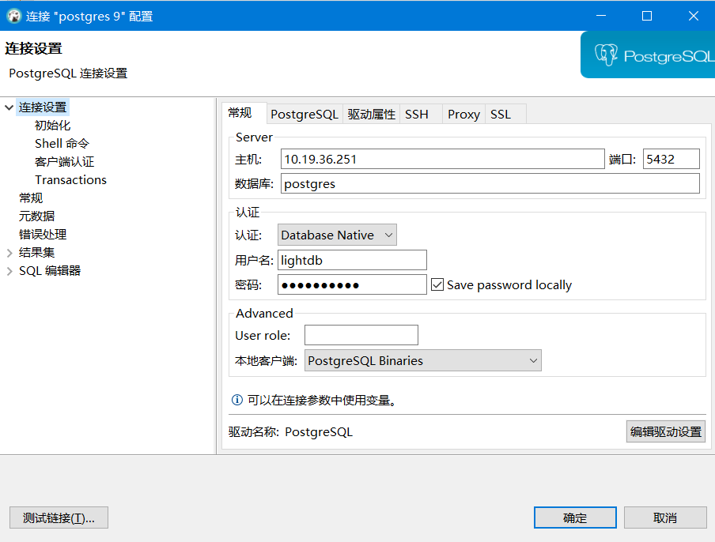
2.2 GUI客户端DBeaver
LightDB连接客户端推荐使用开源工具Dbeaver，
dbeaver下载地址：
https://dbeaver.io/download/
连接类型选择PostgreSQL
配置使用LightDB的jdbc驱动。

Slide 19
LightDB逻辑结构
数据库实例
postgres
template1
Schema_1
Schema_2
表
视图
函数
…
…
Schema3
…
业务库fund60
LightDB的逻辑结构由数据库，schema，对象三层组成。
LightDB客户端连接只支持连到一个db上，不支持跨库操作。

Slide 20
LightDB语法兼容模式
LightDB支持Oracle， MySQL，LightDB三种语法兼容模式。 在MySQL和Oracle兼容模式下，会默认启用对应数据库的语法特性。
兼容模式是数据库级别的，每个数据库可以设置不同的兼容模式。
-- 创建oracle语法兼容的数据库
lightdb@postgres=# create database test_oracle with lightdb_syntax_compatible_type oracle;
CREATE DATABASE
-- 创建mysql语法兼容的数据库
lightdb@postgres=# create database test_mysql with lightdb_syntax_compatible_type mysql;
CREATE DATABASE
-- 创建兼容模式LightDB的数据库
lightdb@postgres=# create database test_off with lightdb_syntax_compatible_type off;
CREATE DATABASE
-- 不指明，将使用guc参数lightdb_syntax_compatible的值,示例环境为oracle
test@postgres=> show lightdb_syntax_compatible_type;
lightdb_syntax_compatible_type
--------------------------------
Oracle
(1 row)

Slide 21
1
LightDB数据库的基本使用
1-1

Slide 22
环境变量
LightDB安装后，会默认配置如下环境变量，这些环境变量会被当做LightDB命令行管理工具的默认参数
LightDB环境变量：
LTHOME：lightdb软件的安装目录
LTDATA：Lightdb实例数据文件的所在目录
LTHOST（可选）： lightdb客户端工具未指定主机时使用的默认主机地址
LTPORT（可选）：lightdb客户端工具未指定端口时使用的默认端口
LTOPTIONS：用于libpq调用时设置默认命令行选项，必须加上-c选项，如env PGOPTIONS="-c geqo=off -c statement_timeout=5min" ltsql
由于ssh远程访问限制，lightdb环境变量配置在.bashrc而非.bash_profile中
[zjh@hs-10-20-30-193 ~]$ cat /home/lightdb/.bashrc | grep -v \# | grep LT
export LTPORT=5433
export LTUSER=lightdb
export LTHOST=10.20.30.193
export LTHOME=/data1/customer_22.3/base/lightdb-x/13.8-22.3
export LTDATA=/data1/customer_22.3/data
export PATH=${LTHOME}/bin:${LTHOME}/tools/bin:${LTHOME}/tools/sbin:${PATH}
export LD_LIBRARY_PATH=${LTHOME}/lib:${LTHOME}/lib/ltext:${LTHOME}/tools/lib64:${LD_LIBRARY_PATH}
2-1

Slide 23
使用lt_initdb初始化实例
lt_initdb使用initdb的增强版，可以选择兼容模式、实例模式，同时会自动根据服务器硬件配置自动优化参数、启动并创建lightdb内置功能所需的插件。
进入到$LTHOME/bin目录下，命令用法如下
lt_initdb [option...] [ --LTDATA | -D ] directory
-D 指定初始化后数据库实例的目录，默认$LTDATA
-p 指定数据库端口号，默认5432
-U 指定用户名，默认lightdb
-E 指定编码格式
-K 用于透明数据加密，指向 32 字节的十六进制字符串的密钥文件
--wal-segsize 设置wal日志大小，默认为512MB
--compatible-type 选择实例兼容数据库类型，Oracle/LightDB/mysql，默认LightDB
--install-mode 选择实例模式，single/distributed/ha，默认single
http://www.light-pg.com/docs/lightdb/13.8-22.3/app-lt_initdb.html
3-1

Slide 24
使用lt_ctl启停lightdb数据库
[lightdb@hs-10-20-30-193 ~]$ lt_ctl --help
lt_ctl is a utility to initialize, start, stop, or control a LightDB server.
Usage:
lt_ctl init[db] [-D DATADIR] [-s] [-o OPTIONS]
lt_ctl start [-D DATADIR] [-l FILENAME] [-W] [-t SECS] [-K KEY-CMD] [-s]
[-o OPTIONS] [-p PATH] [-c]
lt_ctl stop [-D DATADIR] [-m SHUTDOWN-MODE] [-W] [-t SECS] [-s]
lt_ctl restart [-D DATADIR] [-m SHUTDOWN-MODE] [-W] [-t SECS] [-K KEY-CMD] [-s]
[-o OPTIONS] [-c]
lt_ctl reload [-D DATADIR] [-s]
lt_ctl status [-D DATADIR]
lt_ctl promote [-D DATADIR] [-W] [-t SECS] [-s]
lt_ctl logrotate [-D DATADIR] [-s]
lt_ctl kill SIGNALNAME PID
Common options:
-D, --pgdata=DATADIR location of the database storage area
……
Notice:
It is recommended to use lightdb_service.py, otherwise it may lead to active/standby switchover in high availability mode.
高可用建议使用lightdb_service.py进行启停，
单独启停节点可能导致意料之外的主备切换。
4-1

Slide 25
使用lightdb_service.py启停lightdb实例
[lightdb@hs-10-20-30-193 ~]$ lightdb_service.py --help
usage: lightdb_service.py [-h] [-F <install_info>]
[-c {start,stop,restart,status}] [-C | -D] [-P | -S]
[-n <node_info>] [--dry-run] [-f]
[-B <parallel_processes>] [-v] [-q] [-l <directory>]
use for start/stop/restart LightDB service
optional arguments:
-h, --help show this help message and exit
-F <install_info>, --filename <install_info>
specifies the path to a json file containing
installation information(uninstall/uninstallFile.json)
-c {start,stop,restart,status}, --command {start,stop,restart,status}
start/stop/restart/status lightdb service
-C, --cn_only only start/stop/restart coordinator node
-D, --dn_only only start/stop/restart data node
-P, --primary_only only start/stop/restart primary node for primary restart
-S, --standby_only only start/stop/restart standby node for standby restart
-n <node_info>, --node <node_info>
only start/stop/restart specified node, node_info
formart: ip:port
--dry-run show what would happen for action, but don't execute it
-f, --force force stop of cluster even if some nodes are in incorrect state, skip incorrect nodes
-B <parallel_processes>, --parallel <parallel_processes> number of segment hosts to run in parallel. Default is 1
-v, --verbose debug print
-q, --quiet suppress status messages for stdout logging
-l <directory>, --log_dir <directory> Logfile directory, default is /tmp/ltAdminLogs
可用于集中式管理高可用、分布式部署，集群感知的命令行工具
[lightdb@hs-10-20-30-193 ~]$ lightdb_service.py -S -c restart -n 10.20.30.193:5438
20221204:14:42:05:[MainProcess][ERROR]:lightdb_service.py: error: --node can't used with cn_only or dn_only or primary_only or standby_only
[lightdb@hs-10-20-30-193 ~]$ lightdb_service.py -S -c restart
4-1

Slide 26
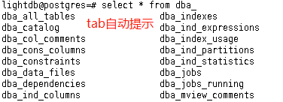
使用ltsql
和oracle sql*plus非常像。
[lightdb@hs-10-20-30-193 ~]$ ltsql --help
ltsql is the LightDB interactive terminal.
Usage:
ltsql [OPTION]... [DBNAME [USERNAME]]
General options:
-c, --command=COMMAND run only single command (SQL or internal) and exit
-d, --dbname=DBNAME database name to connect to (default: "lt_test")
-f, --file=FILENAME execute commands from file, then exit
-l, --list list available databases, then exit
-v, --set=, --variable=NAME=VALUE set ltsql variable NAME to VALUE (e.g., -v ON_ERROR_STOP=1)
-V, --version output version information, then exit
-X, --no-ltsqlrc do not read startup file (~/.ltsqlrc)
-1 ("one"), --single-transaction execute as a single transaction (if non-interactive)
[zjh@hs-10-20-30-193 ~]$ ltsql -p5438 -Ulightdb
ltsql (13.8-22.3)
Type "help" for help.
lightdb@lt_test=# show %lightdb_version%;
name | setting | description
--------------------------+-----------+---------------------------------------------------
lightdb_server_version | 13.8-22.3 | Shows the LightDB server version.
4-1

Slide 27
shell调用ltsql
[lightdb@hs-10-20-30-193 ~]$ ltsql -h127.0.0.1 -p5438 -Aqtc "SELECT * from foo";
中华人民共
$ ltsql -Aqtc "SELECT get_pwr(480,482)" -o report_480_482.html
4-1

Slide 28
ltsql执行sql文件
[lightdb@hs-10-20-30-193 ~]$ ltsql -h 127.0.0.1 -p 5438 -U lightdb -d lt_test --single-transaction -f /home/lightdb/batch.sql > /home/lightdb/batch.log
[lightdb@hs-10-20-30-193 ~]$ cat batch.log
a
------------
中华人民共
(1 row)
[lightdb@hs-10-20-30-193 ~]$ ltsql -h 127.0.0.1 -p 5438 -U lightdb -d lt_test --single-transaction -t -f /home/lightdb/batch.sql > /home/lightdb/batch.log
[lightdb@hs-10-20-30-193 ~]$ cat batch.log
中华人民共
[lightdb@hs-10-20-30-193 ~]$ cat batch.sql
select * from foo;
lightdb@lt_test=# \i /home/lightdb/batch.sql
a
------------
中华人民共
(1 row)
4-1

Slide 29
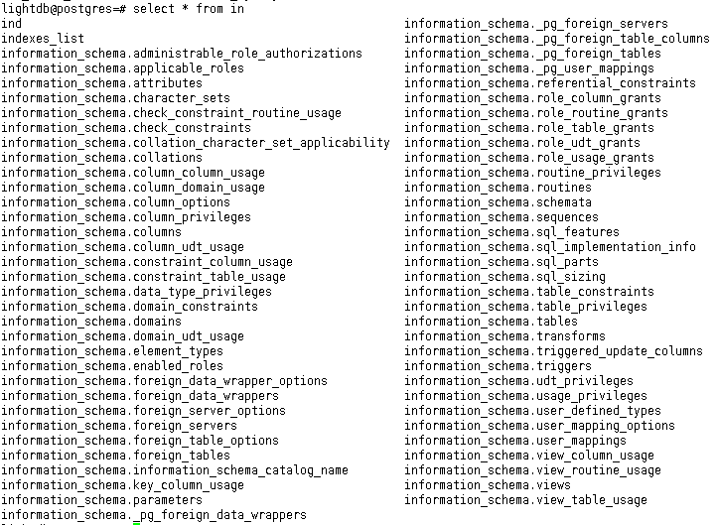
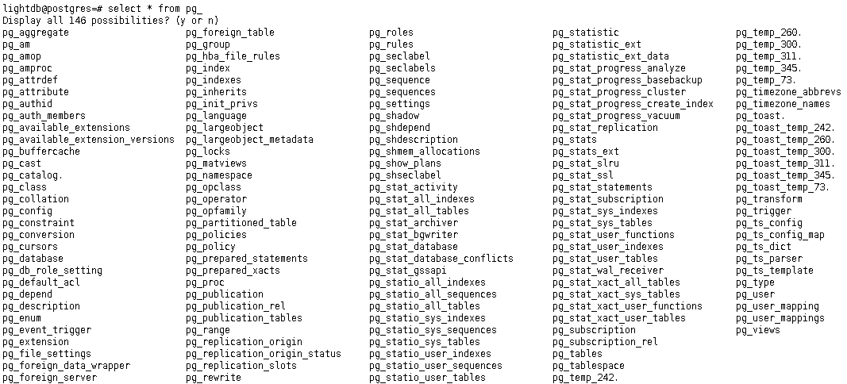
数据字典
http://www.light-pg.com/docs/lightdb/13.8-22.3/information-schema.html
对于大部分字典查询，推荐使用information_schema.xxx
pg_开头，但不是pg_stat/pg_statio
4-1

Slide 30
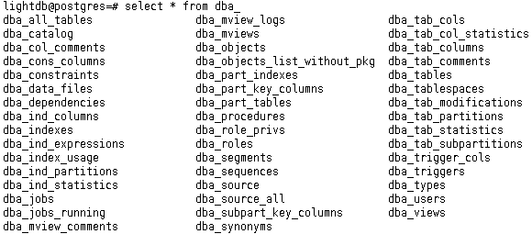
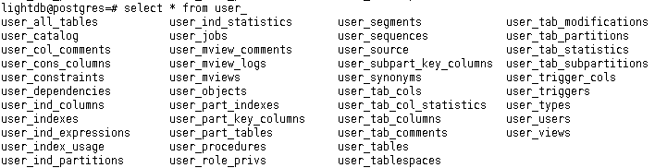
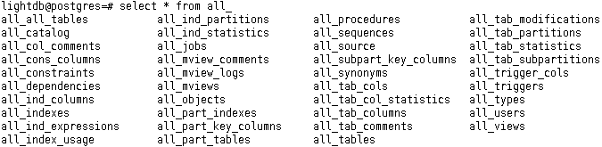
数据字典—oracle兼容视图
仅适用于oracle兼容模式数据库
http://www.light-pg.com/docs/lightdb/13.8-22.3/orafce.html#id-1.11.7.63.11
4-1

Slide 31
LightDB配置文件
● LT_VERSION
○ 数据库集群的版本信息
● lt_hba.conf
○ 基于主机的访问控制文件
● lt_ident.conf
○ 基于标识符的从OS用户到数据库用户的映射
● lightdb.opts
○ 包含用于启动lightdb实例的选项
● lightdb.pid
○ 主进程ID或Postmaster进程ID
• lightdb.conf
○ LightDB配置文件，和MySQL的my.cnf类似
○ 该文件包含运行LightDB实例所需的所有参数对应的值
• lightdb.auto.conf
○ LightDB提供了和oracle类似的通过ALTER SYSTEM的参数修改功能
○ 所有通过ALTER SYSTEM修改的参数都写在这个文件
○ 这是lightdb启动后读取的最后一个配置文件。默认为空。
○ 总是位于$LTDATA目录
4-1

Slide 32
GUC参数级别
角色级
数据库级
实例级
会话级
set修改，最高优先级
alter role修改，次优先级，持久化
http://www.light-pg.com/docs/lightdb/13.8-22.3/sql-alterrole.html
pg_roles
alter database修改，倒数第二优先级，持久化
http://www.light-pg.com/docs/lightdb/13.8-22.3/sql-alterdatabase.html
PG_DB_ROLE_SETTING
配置文件或alter system修改，最低优先级，持久化
http://www.light-pg.com/docs/lightdb/13.8-22.3/sql-altersystem.html
pg_settings
http://www.light-pg.com/docs/lightdb/13.8-22.3/config-setting.html#CONFIG-SETTING-SQL-COMMAND-INTERACTION
4-1

Slide 33
使用ltsql查看参数
select * from pg_settings where name like 'shared%';
pg_file_settings
SHOW name
SHOW ALL
SHOW name%
SHOW %name
SHOW %name%
show %share%;
$ psql -c "show work_mem"
$ psql -c "show all"
$ vi $PGDATA/LightDB.conf
http://www.light-pg.com/docs/lightdb/13.8-22.3/view-pg-settings.html
http://www.light-pg.com/docs/lightdb/13.8-22.3/view-pg-file-settings.html
4-1

Slide 34
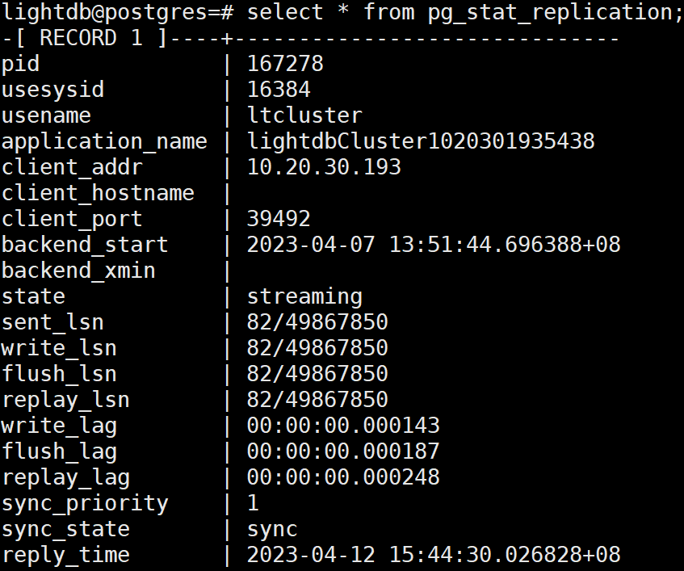
高可用管理
LightDB使用ltcluster实现高可用管理和自动主异常切换
高可用管理操作需参考运维手册，严格按照步骤执行，以避免主备状态异常：
http://www.light-pg.com/docs/LightDB_Administration_Guide/current/guide.html#id19
ltcluster 工具： http://www.light-pg.com/docs/ltcluster/current/index.html
1. 查看高可用集群状态
ltcluster -f $LTDATA/../etc/ltcluster/ltcluster.conf service status
2. 查看主从延迟
select * from pg_stat_replication;
3. 恢复备机
ltcluster -f $LTDATA/../etc/ltcluster/ltcluster.conf node rejoin
4. 创建备机
ltcluster -f $LTDATA/../etc/ltcluster/ltcluster.conf standby clone
4-1

Slide 35
为LightDB应用补丁
lightdb包含补丁工具lt_patch，可用于一键应用Lightdb补丁，查看历史补丁应用情况。
lt_patch install [-l lthome] 安装补丁
lt_patch remove [-l lthome] -i patchid 卸载补丁
lt_patch list [-l lthome] [-i patchid] 查看已安装的补丁
$ lt_patch install -l /home/lightdb/stage/lightdb-x
$ lt_patch list -l /home/lightdb/stage/lightdb-x
$ lt_patch remove -l /home/lightdb/stage/lightdb-x -i 001
lt_patch工具参考文档: http://www.light-pg.com/docs/lightdb/13.8-22.3/app-lt_patch.html
补丁包下载地址： http://www.light-pg.com/downloadList.html?key=patch
2-1

Slide 36
维护与问题排查
查看数据库版本 ： select version();
数据库日志文件: $LTDATA/log
FAQ文档: https://github.com/hslightdb/LightDB-FAQ
运维手册: http://www.light-pg.com/docs/LightDB_Administration_Guide/current/index.html

Slide 37
1
迁移到LightDB数据库
1-1

Slide 38
Oracle迁移到LightDB
可以使用ora2pg工具进行数据迁移，ora2pg是一个开源工具，需要单独安装。
ora2pg可以连接到oracle数据库提取对象结构(表，视图，函数)等和数据，然后生成
PostgreSQL的sql文件，然后可以用ltsql工具导入到LightDB中。
ora2pg的安装和使用可以参考：
http://www.light-pg.com/files/Oracle_To_LightDB_Manual.pdf
ora2pg工具的安装依赖较多，
如果安装不方便则可以使用docker镜像，LightDB提供镜像包，在前文档中有说明。
如果您的数据量很大，则可以考虑只用ora2pg导出DDL，
数据使用 sqluldr 工具导出然后使用lt_bulkload 工具导入。

Slide 39
MySQL迁移到LightDB
MySQL迁移到LightDB可以使用ltloader
迁移步骤可以参考文档: http://www.light-pg.com/files/MySQL_To_LightDB_Manual.pdf
ltloader已经内置在LightDB安装包中，可以直接使用。

Slide 40
lt_bulkload工具介绍
lt_bulkload是一个数据批量导入工具，其导入效率比较高，适用于需要把csv等其他格式的大量数据导入到LightDB的场景。
lt_bulkload支持非常灵活的配置，可以支持不同格式的输入文件。
在正式导入前，需要先编写一个控制文件，用于描述输入文件格式及控制部分导入行为。
lt_bulkload -h localhost -p 63001 -U zhj -d lt_test test.ctl
[zhj@hs-10-20-30-193 ~]$ cat test.ctl
OUTPUT = testtable
INPUT = /home/zhj/test.csv
TYPE = CSV
QUOTE = "\""
ESCAPE = \
DELIMITER = ","
9-1

Slide 41
oracle/MySQL外部表
LightDB发行版内置了直接访问oracle的扩展oracle_fdw。只要lightdb所在服务器安装了oracle客户端/服务器或轻量客户端，并配置环境变量即可使用。如下：
export ORACLE_HOME=/home/zjh/instantclient_21_6
export LD_LIBRARY_PATH=$ORACLE_HOME:$LD_LIBRARY_PATH
export TNS_ADMIN=/home/zjh/instantclient_21_6
export NLS_LANG=american_america.utf-8oracle
轻量客户端可直接从oracle官网https://www.oracle.com/database/technologies/instant-client/downloads.html下载。
create server oradb foreign data wrapper oracle_fdw options (dbserver '//10.20.45.214:1521/ora11g');
create user mapping for USER server oradb options (user 'fund60pub', password 'fund60pub');
GRANT USAGE ON FOREIGN DATA WRAPPER oracle_fdw TO CURRENT_USER;
GRANT USAGE ON FOREIGN SERVER oradb TO CURRENT_USER;
create foreign table EMPLOYEE (
ID NUMBER(10,0),
SALARY NUMBER(20,0)
) SERVER oradb OPTIONS (schema 'FUND60PUB', table 'EMPLOYEE');
外部表性能上会低一些
https://www.cnblogs.com/lightdb/p/16213235.html

Slide 42
Oracle/MySQL数据同步
LightDB支持从Oracle实时同步指定数据到LightDB中。在Oracle中基于Xstream技术，使用ltdts_revlogical_ora服务接收数据写入到LightDB中。
同步工具下载及文档可查看： http://www.light-pg.com/downloadCate.html

Slide 43
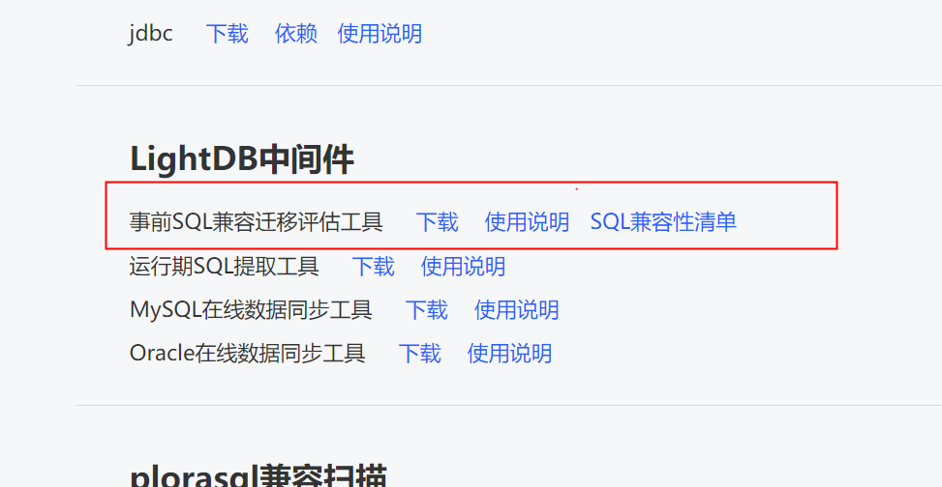
SQL兼容迁移评估
为了方便评估应用迁移工作，LightDB提供了SQL兼容评估工具，可以静态扫描工程中的sql文件和Mybatis的xml文件，提取出不兼容的语法并且给出评估改写意见。
工具下载地址： http://www.light-pg.com/downloadCate.html
如果在公司内部，则可以直接访问我们提供的环境: http://10.20.30.193:8766/ 上传您的SQL文件即可。

Slide 44
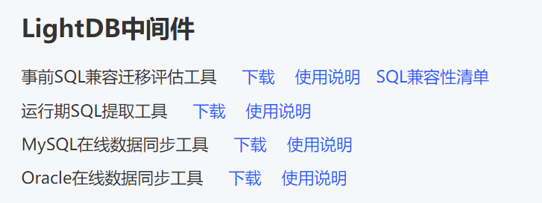
运行期SQL提取工具
我们提供运行期SQL提取工具，可以从运行中的程序提取SQL文件用于SQL兼容扫描
工具下载地址： http://www.light-pg.com/downloadCate.html

Slide 45
研发中心产品支持情况
起始和最新版本 | 发布时间 | lightdb-x 22.2+(Oracle+pg) | 备注
服务治理 | 2022.7正式发布 | JRESCLOUD3.0-UNMGR-V202206.00.000
工作流 | 2022.7正式发布 | WF1.2.V202201.11.000(1.2.185)
任务调度1.0 | 2022.7正式发布 | HDSF1.0-SchedulerV202001.82.000
操作员中心 | 2022.7正式发布 | OMC2.0-SEEV201901.98.002
SEE本身（含CMDB） | 2022.10 正式发布
日志中心 | 待定 | 不支持 | 日志中心管理数据都是存储数据的，例如日志类型、数据字典、菜单等
本地缓存 | 2022 .6正式发布 | MID3.0-localcacheV202101.18.000
可靠消息SDK(MQDB) | 2022.6正式发布 | mqdb新增ligthdb支持 pg
UFTDB | 2023.5可提供beta测试版
UFTCORE | 2023.5可提供beta测试版
CRES(数据库插件) | 2023.5可提供beta测试版
任务调度2.0 | 已发布 | HDSF1.0-octopusscheduler1.1V202101.33.000
Ares 开发工具 | 待定 | 不支持
datago | 2023.4月正式发布 | BDATA2.0-DataGoDeploy-SE-LightDB-V202301-00-001
斗转 | 不支持 | 不支持

